Slide 1
PA 2-1 – 指令解码与执行 (2)
计算机系统基础
Programming Assignment
2026年09月22日
2026年10月10日
南京大学《计算机系统基础》课程组

Slide 2
目录
程序执行的宏观过程与模拟
单条指令的解码与NEMU实现

Slide 3
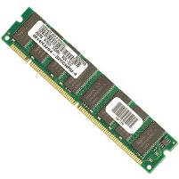
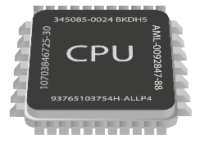

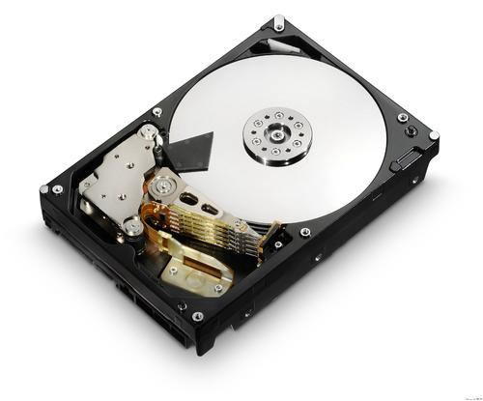
计算机执行程序的过程
2. 循环往复地取指令、取操作数、执行、写操作数（若需要写）
1. 将可执行文件中的指令、数据从外部存储器（如，硬盘）装载到内存中
Windows: .exe
Linux: ELF
PA 2-2 深入探讨
PA 2-1 简化实现

Slide 4
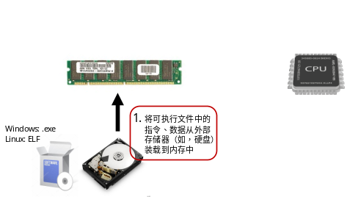
NEMU模拟程序执行：1. 装载程序
1.1 NEMU初始化模拟内存（PA 2-1的装载）
testcase/bin/add testcase/bin/add.img
直接拷贝
load_exec()
@ nemu/src/main.c:30
Physical Address
0x0 0x30000 0x7FFFFFF
+------------------+---+---------------+-------------------------------------+
|Testcase ELF File | ~ |Testcase Binary| ~ |
+------------------+---+---------------+-------------------------------------+
|< ---- RAM Disk ---->|<---------------- Physical Memory ------------------>|
带有RAM Disk时的NEMU模拟内存划分方式

Slide 5
NEMU模拟程序执行：1. 装载程序
1.2 NEMU初始化CPU
init_cpu()
@ nemu/src/cpu/cpu.c:17
初始化EIP和ESP
Physical Address
0x0 0x30000 0x7FFFFFF
+------------------+---+---------------+-------------------------------------+
|Testcase ELF File | ~ |Testcase Binary| ~ |
+------------------+---+---------------+-------------------------------------+
|< ---- RAM Disk ---->|<---------------- Physical Memory ------------------>|
带有RAM Disk时的NEMU模拟内存划分方式

Slide 6
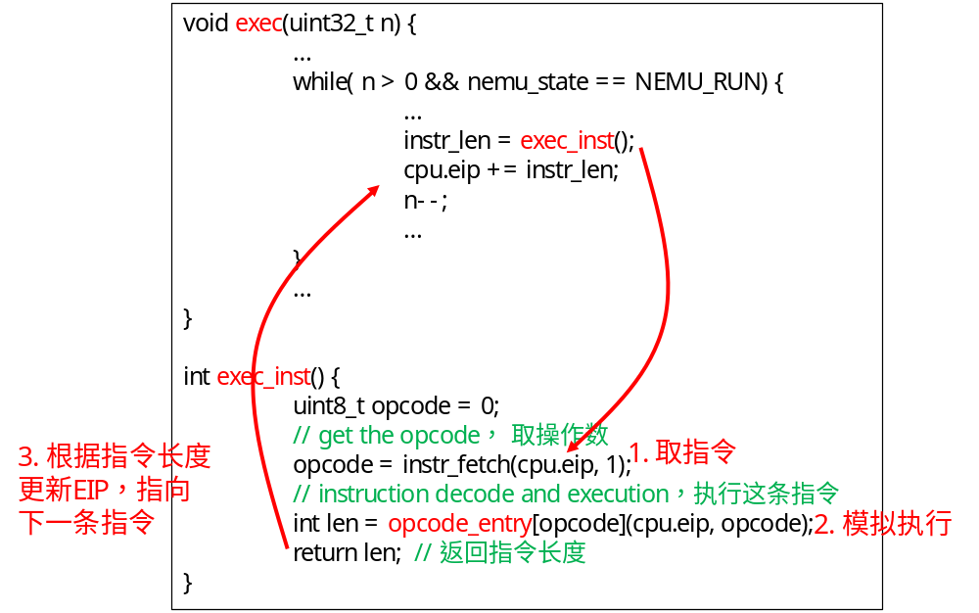
nemu/src/cpu/cpu.c

Slide 7
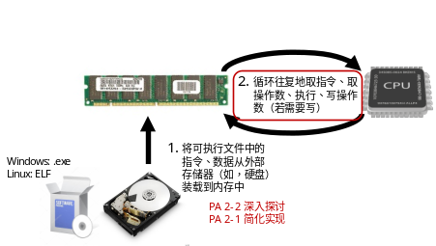
NEMU模拟程序执行：2. 执行程序
nemu/src/cpu/cpu.c
void exec(uint32_t n)
{
…
nemu_state = NEMU_RUN;
while (n > 0 && nemu_state == NEMU_RUN)
{ // 执行eip指向的指令
instr_len = exec_inst();
// eip指向下一条指令
cpu.eip += instr_len;
n--;
…
}
…
}
    int exec_inst()
    {
    uint8_t opcode = 0;
    opcode = instr_fetch(cpu.eip, 1);
    int len = opcode_entry[opcode](cpu.eip, opcode);
    return len;
    }
how to?
解码并执行该指令，返回指令长度
nemu/src/cpu/cpu.c

Slide 8
指令的解码
EIP
内存中的指令数据：8b 94 83 00 11 00 00 8b 45 f4
如何理解？怎么模拟？

Slide 9
指令的解码
EIP
内存中的指令数据：8b 94 83 00 11 00 00 8b 45 f4
操作码
(ModR/M中也可能包含一点)
各种前缀，我们只模拟operand-size prefix，其值为0x66
各种找到操作数（寻址）的办法
+-----------+-----------+-----------+--------+------+------+------+------------+-----------+
|instruction| address- | operand- |segment |opcode|ModR/M| SIB |displacement| immediate |
| prefix |size prefix|size prefix|override| | | | | |
|-----------+-----------+-----------+--------+------+------+------+------------+-----------|
| 0 OR 1 | 0 OR 1 | 0 OR 1 | 0 OR 1 |1 OR 2|0 OR 1|0 OR 1| 0,1,2 OR 4 |0,1,2 OR 4 |
| - - - - - - - - - - - - - - - - - - - - - - - - - - - - - - - - - - - - - - - - - - - - -|
| number of bytes |
+------------------------------------------------------------------------------------------+
按i386指令集体系结构的规定
最大是4，体现我们是32位机

Slide 10
指令的解码
opcode
modr/m
disp32
后续指令
8b 94 83 00 11 00 00 8b 45 f4
sib
EIP指向下一条指令
不是0x66，操作数32位，0x8b为操作码
查i386手册 – Appendix A – 0x8b对应MOV Gv, Ev
Ev和Gv都说明后面跟ModR/M字节
根据Mod + R/M域决定有SIB字节（内存地址disp32[--][--]）
SIB字节后面自然还有disp32 – 32位的偏移量（小端方式）
该指令所有需要的信息已经获得，对应AT&T格式汇编：
movl 0x1100(%ebx, %eax, 4), %edx

Slide 11
NEMU模拟指令解码和执行
void exec(uint32_t n) {
…
while( n > 0 && nemu_state == NEMU_RUN) {
…
instr_len = exec_inst();
cpu.eip += instr_len;
n--;
…
}
…
}
int exec_inst() {
uint8_t opcode = 0;
// get the opcode， 取操作数
opcode = instr_fetch(cpu.eip, 1);
// instruction decode and execution，执行这条指令
int len = opcode_entry[opcode](cpu.eip, opcode);
return len; // 返回指令长度
}
指令解码与执行

Slide 12
目录
程序执行的宏观过程与模拟
单条指令的解码与NEMU实现
  操作码的解码方式
  单条指令的实现方法
  利用框架代码中的宏来高效、简洁地实现多条指令
解码操作码
解码操作数
执行指令的操作
返回指令长度

Slide 13

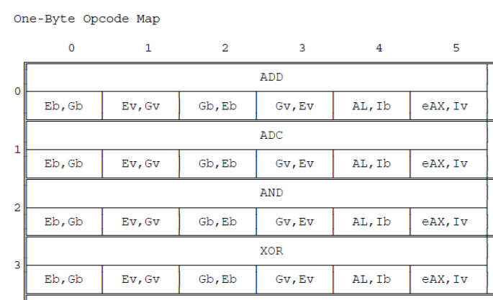
NEMU模拟指令解码和执行
switch(opcode)
{
case 0x00: add_r2rm_b(); break;
case 0x01: add_r2rm_v(); break;
…
case 0x10: adc_r2rm_b(); break;
…
case 0x8b: mov_rm2r_v(); break;
…
case 0xc7: mov_i2rm_v(); break;
…
};
void exec(uint32_t n) {
…
while( n > 0 && nemu_state == NEMU_RUN) {
…
instr_len = exec_inst();
cpu.eip += instr_len;
n--;
…
}
…
}
int exec_inst() {
uint8_t opcode = 0;
// get the opcode， 取操作数
opcode = instr_fetch(cpu.eip, 1);
// instruction decode and execution，执行这条指令
int len = opcode_entry[opcode](cpu.eip, opcode);
return len; // 返回指令长度
}
对应
等价

Slide 14
NEMU模拟指令解码和执行
opcode_entry是一个函数指针数组
  其中每一个元素指向一条指令的模拟函数
访问 opcode_entry[opcode] == 调用对应位置指向的函数
nemu/src/cpu/decode/opcode.c
实现某一条指令的功能
#include "cpu/instr.h"
instr_func opcode_entry[256] = { … }
nemu/include/cpu/instr_helper.h
// the type of an instruction entry
typedef int (*instr_func)(uint32_t eip, uint8_t opcode);

Slide 15
NEMU模拟指令解码和执行
switch(opcode)
{
case 0x00: add_r2rm_b(); break;
case 0x01: add_r2rm_v(); break;
…
case 0x10: adc_r2rm_b(); break;
…
case 0x8b: mov_rm2r_v(); break;
…
case 0xc7: mov_i2rm_v(); break;
…
};
内存： C7 05 48 11 10 00 02 00 00 00
instr_func opcode_entry[256] = {
…
/* 0xbc - 0xbf*/ mov_i2r_v, mov_i2r_v, mov_i2r_v, mov_i2r_v,
/* 0xc0 - 0xc3*/ group_2_b, group_2_v, inv, inv,
/* 0xc4 - 0xc7*/ inv, inv, mov_i2rm_b, mov_i2rm_v,
/* 0xc8 - 0xcb*/ inv, inv, inv, inv,
…
};
对应
int exec_inst() {
uint8_t opcode = 0;
// get the opcode， 取操作数
opcode = instr_fetch(cpu.eip, 1);
// instruction decode and execution，执行这条指令
int len = opcode_entry[opcode](cpu.eip, opcode);
return len; // 返回指令长度
}
等价

Slide 16
内存： C7 05 48 11 10 00 02 00 00 00
nemu/src/cpu/cpu.c
void exec(uint32_t n) {
…
while( n > 0 && nemu_state == NEMU_RUN) {
…
instr_len = exec_inst();
cpu.eip += instr_len;
n--;
…
}
…
}
int exec_inst() {
uint8_t opcode = 0;
opcode = instr_fetch(cpu.eip, 1);
int len = opcode_entry[opcode](cpu.eip, opcode);
return len; // 返回指令长度
}
当前EIP
mov_i2rm_v是模拟C7指令的函数
5. 循环开启下一条指令
nemu/src/cpu/instr/mov.c
make_instr_func(mov_i2rm_v) {
OPERAND rm, imm;
rm.data_size = data_size;
int len = 1;
len += modrm_rm(eip + 1, &rm);
imm.type = OPR_IMM;
imm.addr = eip + len;
imm.data_size = data_size;
operand_read(&imm);
rm.val = imm.val;
operand_write(&rm);
return len + data_size / 8;
}
1. cpu.eip指向C7
2. Opcode取出为C7
#include "cpu/instr.h"
instr_func opcode_entry[256] = {
…
/* 0xc4 - 0xc7*/ inv, inv, mov_i2rm_b, mov_i2rm_v,
…
}
3. 访问数组即函数调用
4. 返回指令长度
nemu/src/cpu/decode/opcode.c

Slide 17
特殊的操作码编码方式
双字节opcode：第一个字节是0x0f
0f 20 c0 mov %cr0,%eax
0f 22 c0 mov %eax,%cr0

Slide 18
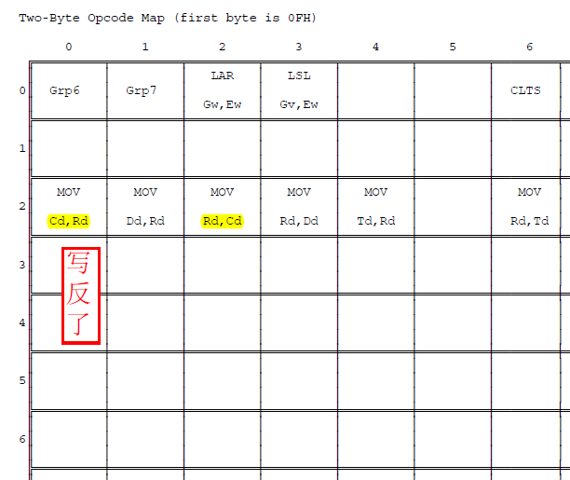

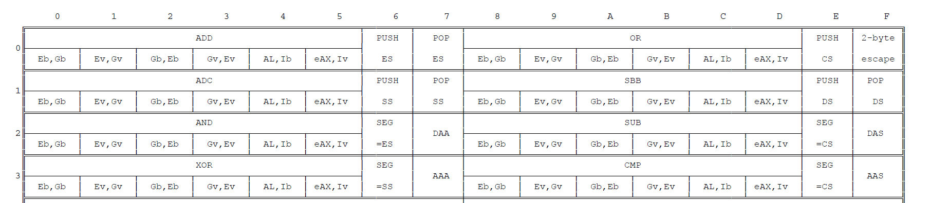
特殊的操作码编码方式
双字节opcode：第一个字节是0x0f
0f 20 c0 mov %cr0,%eax
0f 22 c0 mov %eax,%cr0

Slide 19
特殊的操作码编码方式
nemu/src/cpu/instr/opcode_2_byte.c
双字节opcode：第一个字节是0x0f
#include "cpu/instr.h"
extern bool has_prefix;
make_instr_func(opcode_2_byte)
{
int len = 1;
has_prefix = true;
uint8_t op = instr_fetch(eip + 1, 1);
#ifdef NEMU_REF_INSTR
len += __ref_opcode_2_byte_entry[op](eip + 1, op);
#else
len += opcode_2_byte_entry[op](eip + 1, op);
#endif
has_prefix = false;
return len;
}
instr_func opcode_entry[256] = {
/* 0x08 - 0x0b*/ inv, inv, inv, inv,
/* 0x0c - 0x0f*/ inv, inv, inv, opcode_2_byte,
/* 0x10 - 0x13*/ inv, inv, inv, inv,
/* 0x14 - 0x17*/ inv, inv, inv, inv,
};
nemu/src/cpu/decode/opcode.c
instr_func opcode_2_byte_entry[256] = {
/* 0x00 - 0x03*/ inv, group_7, inv, inv,
/* 0x04 - 0x07*/ inv, inv, inv, inv,
/* 0x08 - 0x0b*/ inv, inv, inv, inv,
/* 0x0c - 0x0f*/ inv, inv, inv, inv,
/* 0x10 - 0x13*/ inv, inv, inv, inv,
/* 0x14 - 0x17*/ inv, inv, inv, inv,
...
};

Slide 20
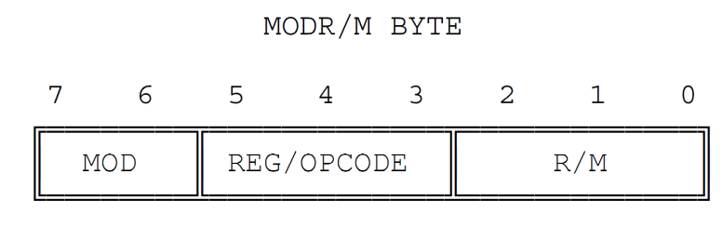
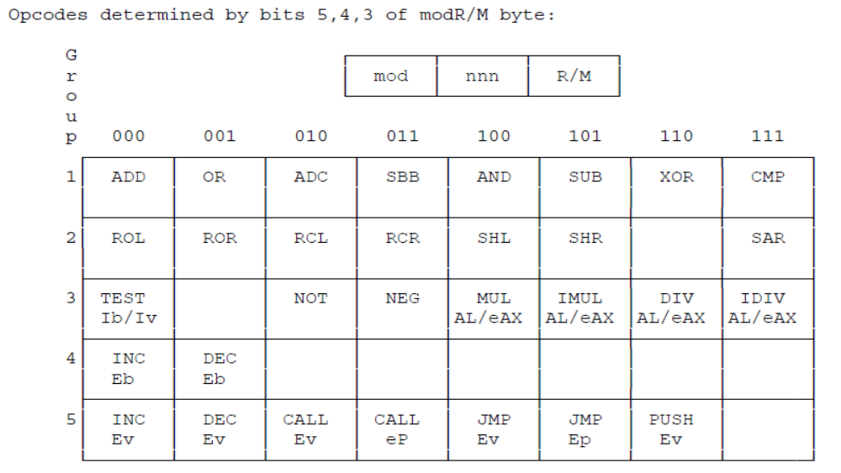
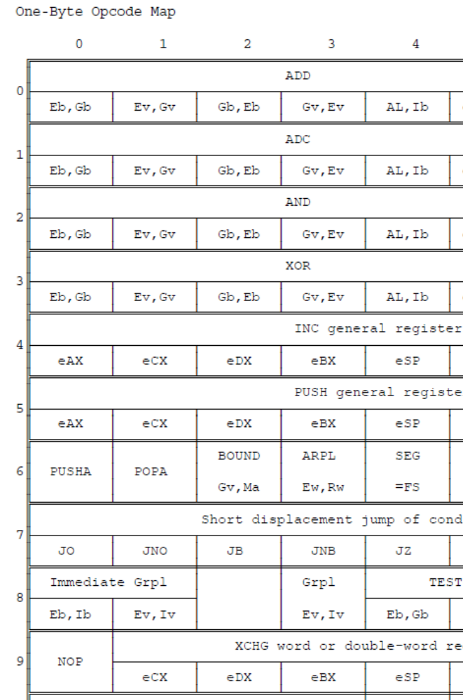
特殊的操作码编码方式
group中的指令
80 3b 00 cmpb $0x0 ,(%ebx)
80 e2 7f andb $0x7f,%dl
00 111 011
11 100 010
手册上指令格式有bug，以框架代码为准

Slide 21
特殊的操作码编码方式
group中的指令
instr_func opcode_entry[256] = {
/* 0x7c - 0x7f*/ inv, inv, inv, inv,
/* 0x80 - 0x83*/ group_1_b, group_1_v, nemu_trap, group_1_bv,
/* 0x84 - 0x87*/ inv, inv, inv, inv,
};
1
手册上指令格式有bug，以框架代码为准

Slide 22
#include "cpu/instr.h"
#define make_group_impl(name) \
make_instr_func(name) \
{ \
uint8_t op_code; \
modrm_opcode(eip + 1, &op_code); \
return concat(name, _entry)[op_code](eip, op_code); \
}
#ifdef NEMU_REF_INSTR
#define make_group_impl_cond make_group_impl_ref
#else
#define make_group_impl_cond make_group_impl
#endif
make_group_impl_cond(group_1_b)
make_group_impl_cond(group_1_v)
group中的指令
instr_func opcode_entry[256] = {
/* 0x7c - 0x7f*/ inv, inv, inv, inv,
/* 0x80 - 0x83*/ group_1_b, group_1_v, …,
/* 0x84 - 0x87*/ inv, inv, inv, inv,
};
nemu/src/cpu/decode/opcode.c
nemu/src/cpu/instr/group.c
/* 0x80 */
instr_func group_1_b_entry[8] = {inv, inv, inv, inv, inv, inv, inv, inv};
/* 0x81 */
instr_func group_1_v_entry[8] = {inv, inv, inv, inv, inv, inv, inv, inv};

Slide 23
特殊的操作码编码方式
group中的指令
80 3b 00 cmpb $0x0 ,(%ebx)
80 e2 7f andb $0x7f,%dl
/* 0x80 */
instr_func group_1_b_entry[8] = {inv, inv, inv, inv, inv, inv, inv, inv};
/* 0x81 */
instr_func group_1_v_entry[8] = {inv, inv, inv, inv, inv, inv, inv, inv};

Slide 24
特殊的操作码编码方式
group中的指令
80 3b 00 cmpb $0x0 ,(%ebx)
80 e2 7f andb $0x7f,%dl
/* 0x80 */
instr_func group_1_b_entry[8]
= {inv, inv, inv, inv, and_i2rm_b, inv, inv, cmp_i2rm_b};

Slide 25
内存： C7 05 48 11 10 00 02 00 00 00
nemu/src/cpu/cpu.c
void exec(uint32_t n) {
…
while( n > 0 && nemu_state == NEMU_RUN) {
…
instr_len = exec_inst();
cpu.eip += instr_len;
n--;
…
}
…
}
int exec_inst() {
uint8_t opcode = 0;
opcode = instr_fetch(cpu.eip, 1);
int len = opcode_entry[opcode](cpu.eip, opcode);
return len; // 返回指令长度
}
当前EIP
mov_i2rm_v是模拟C7指令的函数
5. 循环开启下一条指令
nemu/src/cpu/instr/mov.c
make_instr_func(mov_i2rm_v) {
OPERAND rm, imm;
rm.data_size = data_size;
int len = 1;
len += modrm_rm(eip + 1, &rm);
imm.type = OPR_IMM;
imm.addr = eip + len;
imm.data_size = data_size;
operand_read(&imm);
rm.val = imm.val;
operand_write(&rm);
return len + data_size / 8;
}
1. cpu.eip指向C7
2. Opcode取出为C7
#include "cpu/instr.h"
instr_func opcode_entry[256] = {
…
/* 0xc4 - 0xc7*/ inv, inv, mov_i2rm_b, mov_i2rm_v,
…
}
3. 访问数组即函数调用
4. 返回指令长度
nemu/src/cpu/decode/opcode.c

Slide 26
目录
程序执行的宏观过程与模拟
单条指令的解码与NEMU实现
  操作码的解码方式
  单条指令的实现方法
  利用框架代码中的宏来高效、简洁地实现多条指令
解码操作码
解码操作数
执行指令的操作
返回指令长度

Slide 27
NEMU模拟指令解码和执行
怎么写某操作码对应的instr_func？
// 宏展开后这一行即为 int mov_i2rm_v(uint32_t eip, uint8_t opcode) {
make_instr_func(mov_i2rm_v) {
OPERAND rm, imm; // OPERAND定义在nemu/include/cpu/operand.h
// 看教程§2-1.2.3
rm.data_size = data_size; // data_size是个全局变量，表示操作数的比特长度
int len = 1; // opcode 长度1字节
len += modrm_rm(eip + 1, &rm); // 读ModR/M字节，rm的type和addr会被填写
imm.type = OPR_IMM; // 填入立即数类型
imm.addr = eip + len; // 找到立即数的地址
imm.data_size = data_size;
operand_read(&imm); // 执行 mov 操作
rm.val = imm.val;
operand_write(&rm);
return len + data_size / 8; // opcode长度 + ModR/M字节扫描长度 + 立即数长度
}
这是一条把一个立即数mov到R/M中的指令，操作数长度为16或32位
推荐命名规则：
指令名_源操作数类型2目的操作数类型_长度后缀

Slide 28
NEMU模拟指令解码和执行
在nemu/include/cpu/instr_helper.h中我们给出了用于精简指令实现的宏，一些实用信息（详细用法参阅教程，比较详尽）
#define make_instr_impl_2op(inst_name, src_type, dest_type, suffix) …
inst_name就是指令的名称：mov，add，sub，…
src_type和dest_type是源和目的操作数类型，与decode_operand系列宏一致：
  rm – 寄存器或内存地址 – 对应手册E类型
  r – 寄存器地址 – 对应手册G类型
  i – 立即数 – 对应手册I类型
  m – 内存地址 – 差不多对应手册M类型
  a – 根据操作数长度对应al, ax, eax – 手册里没有
  c – 根据操作数长度对应cl, cx, ecx – 手册里没有
  o – 偏移量 – 对应手册里的O类型
suffix是操作数长度后缀，与decode_data_size系列宏一致：
  b, w, l, v – 8，16，32，16/32位
  bv – 源操作数为8位，目的操作数为16/32位，特殊指令用到
  short, near – jmp指令用到，分别指代8位和32位
  你可以根据实际需要添加其他的宏或改写已有的宏

Slide 29
NEMU模拟指令解码和执行
// the type of an instruction entry
typedef int (*instr_func)(uint32_t eip, uint8_t opcode);
// 宏展开后这一行即为 int mov_i2rm_v(uint32_t eip, uint8_t opcode) {
make_instr_func(mov_i2rm_v) {
OPERAND rm, imm; // OPERAND定义在nemu/include/cpu/operand.h
// 看教程§2-1.2.3
rm.data_size = data_size; // data_size是个全局变量，表示操作数的比特长度
int len = 1; // opcode 长度1字节
len += modrm_rm(eip + 1, &rm); // 读ModR/M字节，rm的type和addr会被填写
imm.type = OPR_IMM; // 填入立即数类型
imm.addr = eip + len; // 找到立即数的地址
imm.data_size = data_size;
operand_read(&imm); // 执行 mov 操作
rm.val = imm.val;
operand_write(&rm);
return len + data_size / 8; // opcode长度 + ModR/M字节扫描长度 + 立即数长度
}

Slide 30
NEMU模拟指令解码和执行
// 宏展开后这一行即为 int mov_i2rm_v(uint32_t eip, uint8_t opcode) {
make_instr_func(mov_i2rm_v) {
OPERAND rm, imm; // OPERAND定义在nemu/include/cpu/operand.h
// 看教程§2-1.2.3
rm.data_size = data_size; // data_size是个全局变量，表示操作数的比特长度
int len = 1; // opcode 长度1字节
len += modrm_rm(eip + 1, &rm); // 读ModR/M字节，rm的type和addr会被填写
imm.type = OPR_IMM; // 填入立即数类型
imm.addr = eip + len; // 找到立即数的地址
imm.data_size = data_size;
operand_read(&imm); // 执行 mov 操作
rm.val = imm.val;
operand_write(&rm);
return len + data_size / 8; // opcode长度 + ModR/M字节扫描长度 + 立即数长度
}
nemu/include/cpu/instr_helper.h
#define make_instr_func(name) int name(uint32_t eip, uint8_t opcode)
#include "cpu/instr.h"
instr_func opcode_entry[256] = { … }
对比一下opcode_entry的类型
// the type of an instruction entry
typedef int (*instr_func)(uint32_t eip, uint8_t opcode);

Slide 31
NEMU模拟指令解码和执行
// 宏展开后这一行即为 int mov_i2rm_v(uint32_t eip, uint8_t opcode) {
make_instr_func(mov_i2rm_v) {
OPERAND rm, imm; // OPERAND定义在nemu/include/cpu/operand.h
// 看教程§2-1.2.3
rm.data_size = data_size; // data_size是个全局变量，表示操作数的比特长度
int len = 1; // opcode 长度1字节
len += modrm_rm(eip + 1, &rm); // 读ModR/M字节，rm的type和addr会被填写
imm.type = OPR_IMM; // 填入立即数类型
imm.addr = eip + len; // 找到立即数的地址
imm.data_size = data_size;
operand_read(&imm); // 执行 mov 操作
rm.val = imm.val;
operand_write(&rm);
return len + data_size / 8; // opcode长度 + ModR/M字节扫描长度 + 立即数长度
}

Slide 32
NEMU模拟指令解码和执行
nemu/include/cpu/operand.h
enum {OPR_IMM, OPR_REG, OPR_MEM, OPR_CREG, OPR_SREG};
typedef struct {
int type;
// addr地址，随type不同解释也不同
uint32_t addr;
uint8_t sreg; // 现在不管
uint32_t val;
// data_size = 8, 16, 32
size_t data_size;
#ifdef DEBUG
MEM_ADDR mem_addr;
#endif
}OPERAND;
// 宏展开后这一行即为 int mov_i2rm_v(uint32_t eip, uint8_t opcode) {
make_instr_func(mov_i2rm_v) {
OPERAND rm, imm; // OPERAND定义在nemu/include/cpu/operand.h
// 看教程§2-1.2.3
rm.data_size = data_size; // data_size是个全局变量，表示操作数的比特长度
int len = 1; // opcode 长度1字节
len += modrm_rm(eip + 1, &rm); // 读ModR/M字节，rm的type和addr会被填写
imm.type = OPR_IMM; // 填入立即数类型
imm.addr = eip + len; // 找到立即数的地址
imm.data_size = data_size;
operand_read(&imm); // 执行 mov 操作
rm.val = imm.val;
operand_write(&rm);
return len + data_size / 8; // opcode长度 + ModR/M字节扫描长度 + 立即数长度
}

Slide 33
NEMU模拟指令解码和执行
// 宏展开后这一行即为 int mov_i2rm_v(uint32_t eip, uint8_t opcode) {
make_instr_func(mov_i2rm_v) {
OPERAND rm, imm; // OPERAND定义在nemu/include/cpu/operand.h
// 看教程§2-1.2.3
rm.data_size = data_size; // data_size是个全局变量，表示操作数的比特长度
int len = 1; // opcode 长度1字节
len += modrm_rm(eip + 1, &rm); // 读ModR/M字节，rm的type和addr会被填写
imm.type = OPR_IMM; // 填入立即数类型
imm.addr = eip + len; // 找到立即数的地址
imm.data_size = data_size;
operand_read(&imm); // 执行 mov 操作
rm.val = imm.val;
operand_write(&rm);
return len + data_size / 8; // opcode长度 + ModR/M字节扫描长度 + 立即数长度
}

Slide 34
NEMU模拟指令解码和执行
// 宏展开后这一行即为 int mov_i2rm_v(uint32_t eip, uint8_t opcode) {
make_instr_func(mov_i2rm_v) {
OPERAND rm, imm; // OPERAND定义在nemu/include/cpu/operand.h
// 看教程§2-1.2.3
rm.data_size = data_size; // data_size是个全局变量，表示操作数的比特长度
int len = 1; // opcode 长度1字节
len += modrm_rm(eip + 1, &rm); // 读ModR/M字节，rm的type和addr会被填写
imm.type = OPR_IMM; // 填入立即数类型
imm.addr = eip + len; // 找到立即数的地址
imm.data_size = data_size;
operand_read(&imm); // 执行 mov 操作
rm.val = imm.val;
operand_write(&rm);
return len + data_size / 8; // opcode长度 + ModR/M字节扫描长度 + 立即数长度
}
nemu/src/cpu/instr/data_size.c
uint8_t data_size = 32;
make_instr_func(data_size_16) {
uint8_t op_code = 0;
int len = 0;
data_size = 16;
op_code = instr_fetch(eip + 1, 1);
len = opcode_entry[op_code](eip + 1, op_code);
data_size = 32;
return 1 + len;
}

Slide 35
NEMU模拟指令解码和执行
// 宏展开后这一行即为 int mov_i2rm_v(uint32_t eip, uint8_t opcode) {
make_instr_func(mov_i2rm_v) {
OPERAND rm, imm; // OPERAND定义在nemu/include/cpu/operand.h
// 看教程§2-1.2.3
rm.data_size = data_size; // data_size是个全局变量，表示操作数的比特长度
int len = 1; // opcode 长度1字节
len += modrm_rm(eip + 1, &rm); // 读ModR/M字节，rm的type和addr会被填写
imm.type = OPR_IMM; // 填入立即数类型
imm.addr = eip + len; // 找到立即数的地址
imm.data_size = data_size;
operand_read(&imm); // 执行 mov 操作
rm.val = imm.val;
operand_write(&rm);
return len + data_size / 8; // opcode长度 + ModR/M字节扫描长度 + 立即数长度
}

Slide 36
NEMU模拟指令解码和执行
// 宏展开后这一行即为 int mov_i2rm_v(uint32_t eip, uint8_t opcode) {
make_instr_func(mov_i2rm_v) {
OPERAND rm, imm; // OPERAND定义在nemu/include/cpu/operand.h
// 看教程§2-1.2.3
rm.data_size = data_size; // data_size是个全局变量，表示操作数的比特长度
int len = 1; // opcode 长度1字节
len += modrm_rm(eip + 1, &rm); // 读ModR/M字节，rm的type和addr会被填写
imm.type = OPR_IMM; // 填入立即数类型
imm.addr = eip + len; // 找到立即数的地址
imm.data_size = data_size;
operand_read(&imm); // 执行 mov 操作
rm.val = imm.val;
operand_write(&rm);
return len + data_size / 8; // opcode长度 + ModR/M字节扫描长度 + 立即数长度
}
nemu/src/cpu/decode/modrm.c
int modrm_rm(uint32_t eip, OPERAND * rm) ;
就是查表过程变成代码
会将传入的rm变量的type和addr（包括sreg）填好
返回解析modr/m所扫描过的字节数（包括可能的SIB和disp）
int modrm_r_rm(uint32_t eip, OPERAND *r, OPERAND *rm)
int modrm_opcode_rm(uint32_t eip, uint8_t *opcode, OPERAND *rm)
int modrm_opcode(uint32_t eip, uint8_t *opcode)

Slide 37
NEMU模拟指令解码和执行
// 宏展开后这一行即为 int mov_i2rm_v(uint32_t eip, uint8_t opcode) {
make_instr_func(mov_i2rm_v) {
OPERAND rm, imm; // OPERAND定义在nemu/include/cpu/operand.h
// 看教程§2-1.2.3
rm.data_size = data_size; // data_size是个全局变量，表示操作数的比特长度
int len = 1; // opcode 长度1字节
len += modrm_rm(eip + 1, &rm); // 读ModR/M字节，rm的type和addr会被填写
imm.type = OPR_IMM; // 填入立即数类型
imm.addr = eip + len; // 找到立即数的地址
imm.data_size = data_size;
operand_read(&imm); // 执行 mov 操作
rm.val = imm.val;
operand_write(&rm);
return len + data_size / 8; // opcode长度 + ModR/M字节扫描长度 + 立即数长度
}

Slide 38
NEMU模拟指令解码和执行
nemu/src/cpu/decode/operand.c
void operand_read(OPERAND * opr) {
switch(opr->type) {
case OPR_MEM: …
case OPR_IMM:
opr->val = vaddr_read(opr->addr, SREG_CS, 4);
break;
case OPR_REG:
if(opr->data_size == 8) {
opr->val = cpu.gpr[opr->addr % 4]._8[opr->addr / 4];
} else {
opr->val = cpu.gpr[opr->addr]._32;
}
break;
case OPR_CREG: …
case OPR_SREG: …
// deal with data size
switch(opr->data_size) {
case 8: opr->val = opr->val & 0xff; break;
case 16: opr->val = opr->val & 0xffff; break;
case 32: break;
default: …
}
}
// 宏展开后这一行即为 int mov_i2rm_v(uint32_t eip, uint8_t opcode) {
make_instr_func(mov_i2rm_v) {
OPERAND rm, imm; // OPERAND定义在nemu/include/cpu/operand.h
// 看教程§2-1.2.3
rm.data_size = data_size; // data_size是个全局变量，表示操作数的比特长度
int len = 1; // opcode 长度1字节
len += modrm_rm(eip + 1, &rm); // 读ModR/M字节，rm的type和addr会被填写
imm.type = OPR_IMM; // 填入立即数类型
imm.addr = eip + len; // 找到立即数的地址
imm.data_size = data_size;
operand_read(&imm); // 执行 mov 操作
rm.val = imm.val;
operand_write(&rm);
return len + data_size / 8; // opcode长度 + ModR/M字节扫描长度 + 立即数长度
}

Slide 39
NEMU模拟指令解码和执行
// 宏展开后这一行即为 int mov_i2rm_v(uint32_t eip, uint8_t opcode) {
make_instr_func(mov_i2rm_v) {
OPERAND rm, imm; // OPERAND定义在nemu/include/cpu/operand.h
// 看教程§2-1.2.3
rm.data_size = data_size; // data_size是个全局变量，表示操作数的比特长度
int len = 1; // opcode 长度1字节
len += modrm_rm(eip + 1, &rm); // 读ModR/M字节，rm的type和addr会被填写
imm.type = OPR_IMM; // 填入立即数类型
imm.addr = eip + len; // 找到立即数的地址
imm.data_size = data_size;
operand_read(&imm); // 执行 mov 操作
rm.val = imm.val;
operand_write(&rm);
return len + data_size / 8; // opcode长度 + ModR/M字节扫描长度 + 立即数长度
}
执行mov操作并且写目的操作数

Slide 40
NEMU模拟指令解码和执行
// 宏展开后这一行即为 int mov_i2rm_v(uint32_t eip, uint8_t opcode) {
make_instr_func(mov_i2rm_v) {
OPERAND rm, imm; // OPERAND定义在nemu/include/cpu/operand.h
// 看教程§2-1.2.3
rm.data_size = data_size; // data_size是个全局变量，表示操作数的比特长度
int len = 1; // opcode 长度1字节
len += modrm_rm(eip + 1, &rm); // 读ModR/M字节，rm的type和addr会被填写
imm.type = OPR_IMM; // 填入立即数类型
imm.addr = eip + len; // 找到立即数的地址
imm.data_size = data_size;
operand_read(&imm); // 执行 mov 操作
rm.val = imm.val;
operand_write(&rm);
return len + data_size / 8; // opcode长度 + ModR/M字节扫描长度 + 立即数长度
}
返回指令长度

Slide 41
NEMU模拟指令解码和执行
// 宏展开后这一行即为 int mov_i2rm_v(uint32_t eip, uint8_t opcode) {
make_instr_func(mov_i2rm_v) {
OPERAND rm, imm; // OPERAND定义在nemu/include/cpu/operand.h
// 看教程§2-1.2.3
rm.data_size = data_size; // data_size是个全局变量，表示操作数的比特长度
int len = 1; // opcode 长度1字节
len += modrm_rm(eip + 1, &rm); // 读ModR/M字节，rm的type和addr会被填写
imm.type = OPR_IMM; // 填入立即数类型
imm.addr = eip + len; // 找到立即数的地址
imm.data_size = data_size;
operand_read(&imm); // 执行 mov 操作
rm.val = imm.val;
operand_write(&rm);
return len + data_size / 8; // opcode长度 + ModR/M字节扫描长度 + 立即数长度
}
解码操作码
解码操作数
执行指令的操作
返回指令长度

Slide 42
NEMU模拟指令解码和执行
// 宏展开后这一行即为 int mov_i2rm_v(uint32_t eip, uint8_t opcode) {
make_instr_func(mov_i2rm_v) {
OPERAND rm, imm; // OPERAND定义在nemu/include/cpu/operand.h
// 看教程§2-1.2.3
rm.data_size = data_size; // data_size是个全局变量，表示操作数的比特长度
int len = 1; // opcode 长度1字节
len += modrm_rm(eip + 1, &rm); // 读ModR/M字节，rm的type和addr会被填写
imm.type = OPR_IMM; // 填入立即数类型
imm.addr = eip + len; // 找到立即数的地址
imm.data_size = data_size;
operand_read(&imm); // 执行 mov 操作
rm.val = imm.val;
operand_write(&rm);
return len + data_size / 8; // opcode长度 + ModR/M字节扫描长度 + 立即数长度
}
解码操作码
解码操作数
执行指令的操作
返回指令长度
注意此处我们没有加入段寄存器的赋值，PA 3-2阶段再考虑

Slide 43
内存： C7 05 48 11 10 00 02 00 00 00
nemu/src/cpu/cpu.c
void exec(uint32_t n) {
…
while( n > 0 && nemu_state == NEMU_RUN) {
…
instr_len = exec_inst();
cpu.eip += instr_len;
n--;
…
}
…
}
int exec_inst() {
uint8_t opcode = 0;
opcode = instr_fetch(cpu.eip, 1);
int len = opcode_entry[opcode](cpu.eip, opcode);
return len; // 返回指令长度
}
当前EIP
mov_i2rm_v是模拟C7指令的函数
5. 循环开启下一条指令
nemu/src/cpu/instr/mov.c
make_instr_func(mov_i2rm_v) {
OPERAND rm, imm;
rm.data_size = data_size;
int len = 1;
len += modrm_rm(eip + 1, &rm);
imm.type = OPR_IMM;
imm.addr = eip + len;
imm.data_size = data_size;
operand_read(&imm);
rm.val = imm.val;
operand_write(&rm);
return len + data_size / 8;
}
1. cpu.eip指向C7
2. Opcode取出为C7
解码操作码
解码操作数
执行指令的操作
返回指令长度
#include "cpu/instr.h"
instr_func opcode_entry[256] = {
…
/* 0xc4 - 0xc7*/ inv, inv, mov_i2rm_b, mov_i2rm_v,
…
}
3. 访问数组即函数调用
4. 返回指令长度
nemu/src/cpu/decode/opcode.c

Slide 44
容易写出低质量代码：代码克隆
make_instr_func(mov_i2rm_v) {
OPERAND rm, imm;
rm.data_size = data_size;
int len = 1;
len += modrm_rm(eip + 1, &rm);
imm.type = OPR_IMM;
imm.addr = eip + len;
imm.data_size = data_size;
operand_read(&imm);
rm.val = imm.val;
operand_write(&rm);
return len + data_size / 8;
}
make_instr_func(mov_r2rm_v) {
OPERAND rm, r;
rm.data_size = data_size;
r.data_size = data_size
int len = 1;
len += modrm_r_rm(eip + 1, &r, &rm);
operand_read(&r);
rm.val = r.val;
operand_write(&rm);
return len;
}
代码冗长难理解
容易引入错误
make_instr_func(mov_rm2r_v) {
OPERAND rm, r;
rm.data_size = data_size;
r.data_size = data_size
int len = 1;
len += modrm_r_rm(eip + 1, &r, &rm);
operand_read(&rm);
r.val = rm.val;
operand_write(&r);
return len;
}

Slide 45
目录
程序执行的宏观过程与模拟
单条指令的解码与NEMU实现
  操作码的解码方式
  单条指令的实现方法
  利用框架代码中的宏来高效、简洁地实现多条指令

Slide 46
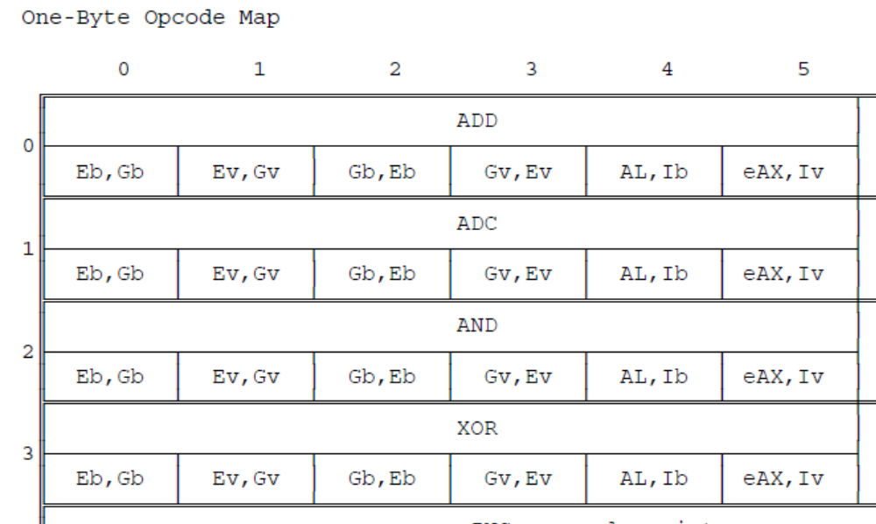
观察操作码编码规律
操作相同，仅操作数的类型和长度不同

Slide 47
思路：将功能抽象出来
make_instr_func(mov_r2rm_v) {
OPERAND opr_dest, opr_src;
opr_dest.data_size = data_size;
opr_src.data_size = data_size
int len = 1;
len += modrm_r_rm(eip + 1, &opr_src, &opr_dest);
execute_mov(&opr_dest, &opr_src);
return len;
}
void execute_mov(OPERAND * opr_dest, OPERAND * opr_src)
{
operand_read(opr_src);
opr_dest.val = opr_src.val;
operand_write(&opr_dest);
}
make_instr_func(mov_i2rm_v) {
OPERAND opr_dest, opr_src;
opr_dest.data_size = data_size;
int len = 1;
len += modrm_rm(eip + 1, &opr_dest);
opr_src.type = OPR_IMM;
opr_src.addr = eip + len;
opr_src.data_size = data_size;
execute_mov(&opr_dest, &opr_src);
return len + data_size / 8;
}
操作数解码能不能抽象？
make_instr_func(mov_r2rm_v) {
OPERAND opr_dest, opr_src;
opr_dest.data_size = data_size;
opr_src.data_size = data_size
int len = 1;
len += modrm_r_rm(eip + 1, &opr_dest, &opr_src);
execute_mov(&opr_dest, &opr_src);
return len;
}

Slide 48
用于精简指令实现的宏
普通实现
精简实现
make_instr_func(mov_r2rm_v) {
OPERAND r, rm;
// 指定操作数长度
rm.data_size = r.data_size = data_size;
int len = 1;
// 操作数寻址
len += modrm_r_rm(eip + 1, &r, &rm);
// 执行mov操作
operand_read(&r);
rm.val = r.val;
operand_write(&rm);
// 返回操作数长度
return len;
}
#include "cpu/instr.h"
static void instr_execute_2op() {
operand_read(&opr_src);
opr_dest.val = opr_src.val;
operand_write(&opr_dest);
}
make_instr_impl_2op(mov, r, rm, v)
同样指令同样的逻辑
会出现大量相似的重复代码
一行对应一条指令的实现
nemu/src/cpu/instr/mov.c

Slide 49
nemu/include/cpu/instr_helper.h
// macro for making an instruction entry
#define make_instr_func(name) int name(uint32_t eip, uint8_t opcode)
int mov_r2rm_v (uint32_t eip, uint8_t opcode)
make_instr_func(mov_r2rm_v) {
OPERAND r, rm;
// 指定操作数长度
rm.data_size = r.data_size = data_size;
int len = 1;
// 操作数寻址
len += modrm_r_rm(eip + 1, &r, &rm);
// 执行mov操作
operand_read(&r);
rm.val = r.val;
operand_write(&rm);
// 返回操作数长度
return len;
}
#include "cpu/instr.h"
static void instr_execute_2op() {
operand_read(&opr_src);
opr_dest.val = opr_src.val;
operand_write(&opr_dest);
}
make_instr_impl_2op(mov, r, rm, v)
nemu/src/cpu/instr/mov.c

Slide 50
// macro for generating the implementation of an instruction with two operands
#define make_instr_impl_2op(inst_name, src_type, dest_type, suffix) \
// 等于 make_instr_impl_2op(mov, r, rm, v)
make_instr_func(concat7(inst_name, _, src_type, 2, dest_type, _, suffix)) {\
// 宏展开等于 make_instr_func(mov_ r2rm_v) {
int len = 1; \
concat(decode_data_size_, suffix) \
concat3(decode_operand, _, concat3(src_type, 2, dest_type)) \
print_asm_2(…); \
instr_execute_2op(); \
return len; \
}
make_instr_func(mov_r2rm_v) {
OPERAND r, rm;
// 指定操作数长度
rm.data_size = r.data_size = data_size;
int len = 1;
// 操作数寻址
len += modrm_r_rm(eip + 1, &r, &rm);
// 执行mov操作
operand_read(&r);
rm.val = r.val;
operand_write(&rm);
// 返回操作数长度
return len;
}
#include "cpu/instr.h"
static void instr_execute_2op() {
operand_read(&opr_src);
opr_dest.val = opr_src.val;
operand_write(&opr_dest);
}
make_instr_impl_2op(mov, r, rm, v)
nemu/include/cpu/instr_helper.h
nemu/src/cpu/instr/mov.c

Slide 51
// macro for generating the implementation of an instruction with two operands
#define make_instr_impl_2op(inst_name, src_type, dest_type, suffix) \
// 等于 make_instr_impl_2op(mov, r, rm, v)
make_instr_func(concat7(inst_name, _, src_type, 2, dest_type, _, suffix)) {\
// 宏展开等于 make_instr_func(mov_ r2rm_v) {
int len = 1; \ // 不变
concat(decode_data_size_, suffix) \
concat3(decode_operand, _, concat3(src_type, 2, dest_type)) \
print_asm_2(…); \
instr_execute_2op(); \
return len; \
}
make_instr_func(mov_r2rm_v) {
OPERAND r, rm;
// 指定操作数长度
rm.data_size = r.data_size = data_size;
int len = 1;
// 操作数寻址
len += modrm_r_rm(eip + 1, &r, &rm);
// 执行mov操作
operand_read(&r);
rm.val = r.val;
operand_write(&rm);
// 返回操作数长度
return len;
}
#include "cpu/instr.h"
static void instr_execute_2op() {
operand_read(&opr_src);
opr_dest.val = opr_src.val;
operand_write(&opr_dest);
}
make_instr_impl_2op(mov, r, rm, v)
nemu/include/cpu/instr_helper.h
nemu/src/cpu/instr/mov.c

Slide 52
// macro for generating the implementation of an instruction with two operands
#define make_instr_impl_2op(inst_name, src_type, dest_type, suffix) \
// 等于 make_instr_impl_2op(mov, r, rm, v)
make_instr_func(concat7(inst_name, _, src_type, 2, dest_type, _, suffix)) {\
// 宏展开等于 make_instr_func(mov_ r2rm_v) {
int len = 1; \ // 不变
concat(decode_data_size_, suffix) \
// 宏展开等于 decode_data_size_v
// 下方宏定义 #define decode_data_size_v opr_src.data_size = opr_dest.data_size = data_size;
concat3(decode_operand, _, concat3(src_type, 2, dest_type)) \
print_asm_2(…); \
instr_execute_2op(); \
return len; \
}
make_instr_func(mov_r2rm_v) {
OPERAND r, rm;
// 指定操作数长度
rm.data_size = r.data_size = data_size;
int len = 1;
// 操作数寻址
len += modrm_r_rm(eip + 1, &r, &rm);
// 执行mov操作
operand_read(&r);
rm.val = r.val;
operand_write(&rm);
// 返回操作数长度
return len;
}
#include "cpu/instr.h"
static void instr_execute_2op() {
operand_read(&opr_src);
opr_dest.val = opr_src.val;
operand_write(&opr_dest);
}
make_instr_impl_2op(mov, r, rm, v)
nemu/include/cpu/instr_helper.h
nemu/src/cpu/instr/mov.c

Slide 53
// macro for generating the implementation of an instruction with two operands
#define make_instr_impl_2op(inst_name, src_type, dest_type, suffix) \
// 等于 make_instr_impl_2op(mov, r, rm, v)
make_instr_func(concat7(inst_name, _, src_type, 2, dest_type, _, suffix)) {\
// 宏展开等于 make_instr_func(mov_ r2rm_v) {
int len = 1; \ // 不变
concat(decode_data_size_, suffix) \
// 宏展开等于 decode_data_size_v
// 下方宏定义 #define decode_data_size_v opr_src.data_size = opr_dest.data_size = data_size;
concat3(decode_operand, _, concat3(src_type, 2, dest_type)) \
// 宏展开等于 decode_operand_r2rm
// 下方宏定义 #define decode_operand_r2rm \
// len += modrm_r_rm(eip + 1, &opr_src, &opr_dest);
print_asm_2(…); \
instr_execute_2op(); \
return len; \
}
make_instr_func(mov_r2rm_v) {
OPERAND r, rm;
// 指定操作数长度
rm.data_size = r.data_size = data_size;
int len = 1;
// 操作数寻址
len += modrm_r_rm(eip + 1, &r, &rm);
// 执行mov操作
operand_read(&r);
rm.val = r.val;
operand_write(&rm);
// 返回操作数长度
return len;
}
#include "cpu/instr.h"
static void instr_execute_2op() {
operand_read(&opr_src);
opr_dest.val = opr_src.val;
operand_write(&opr_dest);
}
make_instr_impl_2op(mov, r, rm, v)
nemu/include/cpu/instr_helper.h

Slide 54
// macro for generating the implementation of an instruction with two operands
#define make_instr_impl_2op(inst_name, src_type, dest_type, suffix) \
// 等于 make_instr_impl_2op(mov, r, rm, v)
make_instr_func(concat7(inst_name, _, src_type, 2, dest_type, _, suffix)) {\
// 宏展开等于 make_instr_func(mov_ r2rm_v) {
int len = 1; \ // 不变
concat(decode_data_size_, suffix) \
// 宏展开等于 decode_data_size_v
// 下方宏定义 #define decode_data_size_v opr_src.data_size = opr_dest.data_size = data_size;
concat3(decode_operand, _, concat3(src_type, 2, dest_type)) \
// 宏展开等于 decode_operand_r2rm
// 下方宏定义 #define decode_operand_r2rm \
// len += modrm_r_rm(eip + 1, &opr_src, &opr_dest);
print_asm_2(…); \ // 单步执行打印调试信息，不变
instr_execute_2op(); \
return len; \
}
make_instr_func(mov_r2rm_v) {
OPERAND r, rm;
// 指定操作数长度
rm.data_size = r.data_size = data_size;
int len = 1;
// 操作数寻址
len += modrm_r_rm(eip + 1, &r, &rm);
// 执行mov操作
operand_read(&r);
rm.val = r.val;
operand_write(&rm);
// 返回操作数长度
return len;
}
#include "cpu/instr.h"
static void instr_execute_2op() {
operand_read(&opr_src);
opr_dest.val = opr_src.val;
operand_write(&opr_dest);
}
make_instr_impl_2op(mov, r, rm, v)
nemu/include/cpu/instr_helper.h

Slide 55
// macro for generating the implementation of an instruction with two operands
#define make_instr_impl_2op(inst_name, src_type, dest_type, suffix) \
// 等于 make_instr_impl_2op(mov, r, rm, v)
make_instr_func(concat7(inst_name, _, src_type, 2, dest_type, _, suffix)) {\
// 宏展开等于 make_instr_func(mov_ r2rm_v) {
int len = 1; \ // 不变
concat(decode_data_size_, suffix) \
// 宏展开等于 decode_data_size_v
// 下方宏定义 #define decode_data_size_v opr_src.data_size = opr_dest.data_size = data_size;
concat3(decode_operand, _, concat3(src_type, 2, dest_type)) \
// 宏展开等于 decode_operand_r2rm
// 下方宏定义 #define decode_operand_r2rm \
// len += modrm_r_rm(eip + 1, &opr_src, &opr_dest);
print_asm_2(…); \ // 单步执行打印调试信息，不变
instr_execute_2op(); \ //调用执行函数
return len; \
}
make_instr_func(mov_r2rm_v) {
OPERAND r, rm;
// 指定操作数长度
rm.data_size = r.data_size = data_size;
int len = 1;
// 操作数寻址
len += modrm_r_rm(eip + 1, &r, &rm);
// 执行mov操作
operand_read(&r);
rm.val = r.val;
operand_write(&rm);
// 返回操作数长度
return len;
}
#include "cpu/instr.h"
static void instr_execute_2op() {
operand_read(&opr_src);
opr_dest.val = opr_src.val;
operand_write(&opr_dest);
}
make_instr_impl_2op(mov, r, rm, v)
nemu/include/cpu/instr_helper.h

Slide 56
// macro for generating the implementation of an instruction with two operands
#define make_instr_impl_2op(inst_name, src_type, dest_type, suffix) \
// 等于 make_instr_impl_2op(mov, r, rm, v)
make_instr_func(concat7(inst_name, _, src_type, 2, dest_type, _, suffix)) {\
// 宏展开等于 make_instr_func(mov_ r2rm_v) {
int len = 1; \ // 不变
concat(decode_data_size_, suffix) \
// 宏展开等于 decode_data_size_v
// 下方宏定义 #define decode_data_size_v opr_src.data_size = opr_dest.data_size = data_size;
concat3(decode_operand, _, concat3(src_type, 2, dest_type)) \
// 宏展开等于 decode_operand_r2rm
// 下方宏定义 #define decode_operand_r2rm \
// len += modrm_r_rm(eip + 1, &opr_src, &opr_dest);
print_asm_2(…); \ // 单步执行打印调试信息，不变
instr_execute_2op(); \ //调用执行函数
return len; \
}
nemu/include/cpu/instr_helper.h
Static关键字很关键！
make_instr_func(mov_r2rm_v) {
OPERAND r, rm;
// 指定操作数长度
rm.data_size = r.data_size = data_size;
int len = 1;
// 操作数寻址
len += modrm_r_rm(eip + 1, &r, &rm);
// 执行mov操作
operand_read(&r);
rm.val = r.val;
operand_write(&rm);
// 返回操作数长度
return len;
}
#include "cpu/instr.h"
static void instr_execute_2op() {
operand_read(&opr_src);
opr_dest.val = opr_src.val;
operand_write(&opr_dest);
}
make_instr_impl_2op(mov, r, rm, v)
nemu/src/cpu/instr/mov.c

Slide 57
// macro for generating the implementation of an instruction with two operands
#define make_instr_impl_2op(inst_name, src_type, dest_type, suffix) \
// 等于 make_instr_impl_2op(mov, r, rm, v)
make_instr_func(concat7(inst_name, _, src_type, 2, dest_type, _, suffix)) {\
// 宏展开等于 make_instr_func(mov_ r2rm_v) {
int len = 1; \ // 不变
concat(decode_data_size_, suffix) \
// 宏展开等于 decode_data_size_v
// 下方宏定义 #define decode_data_size_v opr_src.data_size = opr_dest.data_size = data_size;
concat3(decode_operand, _, concat3(src_type, 2, dest_type)) \
// 宏展开等于 decode_operand_r2rm
// 下方宏定义 #define decode_operand_r2rm \
// len += modrm_r_rm(eip + 1, &opr_src, &opr_dest);
print_asm_2(…); \ // 单步执行打印调试信息，不变
instr_execute_2op(); \ //调用执行函数
return len; \ // 返回指令长度
}
make_instr_func(mov_r2rm_v) {
OPERAND r, rm;
// 指定操作数长度
rm.data_size = r.data_size = data_size;
int len = 1;
// 操作数寻址
len += modrm_r_rm(eip + 1, &r, &rm);
// 执行mov操作
operand_read(&r);
rm.val = r.val;
operand_write(&rm);
// 返回操作数长度
return len;
}
#include "cpu/instr.h"
static void instr_execute_2op() {
operand_read(&opr_src);
opr_dest.val = opr_src.val;
operand_write(&opr_dest);
}
make_instr_impl_2op(mov, r, rm, v)
nemu/include/cpu/instr_helper.h

Slide 58
make_instr_func(mov_r2rm_v) {
OPERAND r, rm;
// 指定操作数长度
rm.data_size = r.data_size = data_size;
int len = 1;
// 操作数寻址
len += modrm_r_rm(eip + 1, &r, &rm);
// 执行mov操作
operand_read(&r);
rm.val = r.val;
operand_write(&rm);
// 返回操作数长度
return len;
}
#include "cpu/instr.h"
static void instr_execute_2op() {
operand_read(&opr_src);
opr_dest.val = opr_src.val;
operand_write(&opr_dest);
}
make_instr_impl_2op(mov, r, rm, v)
// 将其进行宏展开后，变为。。。
nemu/src/cpu/instr/mov.c

Slide 59
nemu/src/cpu/instr/mov.c
#include "cpu/instr.h"
static void instr_execute_2op() {
operand_read(&opr_src);
opr_dest.val = opr_src.val;
operand_write(&opr_dest);
}
make_instr_impl_2op(mov, r, rm, v)
// 将其进行宏展开后，变为。。。
make_instr_func(mov_ r2rm_v) {
int len = 1;
opr_src.data_size = opr_dest.data_size = data_size;
len += modrm_r_rm(eip + 1, &opr_src, &opr_dest);
print_asm_2(…);
instr_execute_2op();
return len;
}
make_instr_func(mov_r2rm_v) {
OPERAND r, rm;
// 指定操作数长度
rm.data_size = r.data_size = data_size;
int len = 1;
// 操作数寻址
len += modrm_r_rm(eip + 1, &r, &rm);
// 执行mov操作
operand_read(&r);
rm.val = r.val;
operand_write(&rm);
// 返回操作数长度
return len;
}
等价

Slide 60
nemu/src/cpu/instr/mov.c
#include "cpu/instr.h"
static void instr_execute_2op() {
operand_read(&opr_src);
opr_dest.val = opr_src.val;
operand_write(&opr_dest);
}
make_instr_impl_2op(mov, r, rm, v)
// 将其进行宏展开后，变为。。。
make_instr_func(mov_ r2rm_v) {
int len = 1;
opr_src.data_size = opr_dest.data_size = data_size;
len += modrm_r_rm(eip + 1, &opr_src, &opr_dest);
print_asm_2(…);
instr_execute_2op();
return len;
}
make_instr_func(mov_r2rm_v) {
OPERAND r, rm;
// 指定操作数长度
rm.data_size = r.data_size = data_size;
int len = 1;
// 操作数寻址
len += modrm_r_rm(eip + 1, &r, &rm);
// 执行mov操作
operand_read(&r);
rm.val = r.val;
operand_write(&rm);
// 返回操作数长度
return len;
}
等价
opr_src和opr_dest是定义在operand.c中的两个全局变量

Slide 61
nemu/src/cpu/instr/mov.c
#include "cpu/instr.h"
static void instr_execute_2op() {
operand_read(&opr_src);
opr_dest.val = opr_src.val;
operand_write(&opr_dest);
}
make_instr_impl_2op(mov, r, rm, v)
// 将其进行宏展开后，变为。。。
make_instr_func(mov_ r2rm_v) {
int len = 1;
opr_src.data_size = opr_dest.data_size = data_size;
len += modrm_r_rm(eip + 1, &opr_src, &opr_dest);
print_asm_2(…);
instr_execute_2op();
return len;
}
make_instr_func(mov_r2rm_v) {
OPERAND r, rm;
// 指定操作数长度
rm.data_size = r.data_size = data_size;
int len = 1;
// 操作数寻址
len += modrm_r_rm(eip + 1, &r, &rm);
// 执行mov操作
operand_read(&r);
rm.val = r.val;
operand_write(&rm);
// 返回操作数长度
return len;
}
等价
modrm系列函数看Guide的描述

Slide 62
最终效果
static void instr_execute_2op()
{
operand_read(&opr_src);
opr_dest.val = opr_src.val;
operand_write(&opr_dest);
}
make_instr_impl_2op(mov, r, rm, b)
make_instr_impl_2op(mov, r, rm, v)
make_instr_impl_2op(mov, rm, r, b)
make_instr_impl_2op(mov, rm, r, v)
make_instr_impl_2op(mov, i, rm, b)
make_instr_impl_2op(mov, i, rm, v)
make_instr_impl_2op(mov, i, r, b)
make_instr_impl_2op(mov, i, r, v)
make_instr_impl_2op(mov, a, o, b)
make_instr_impl_2op(mov, a, o, v)
make_instr_impl_2op(mov, o, a, b)
make_instr_impl_2op(mov, o, a, v)
展开后约等于120行的代码

Slide 63
PA 2-1的具体操作流程

Slide 64
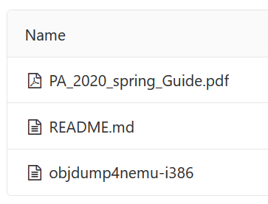
PA 2-1要做的任务：执行make run或make test_pa-2-1
需要修改Makefile来指定测试用例
根据eip，结合打印出来的内存内容定位需要实现的指令
配合使用我们定制的objdump工具
invalid opcode(eip = 0x00030033): 83 f8 01 66 c7 05 34 12 ...
There are two cases which will trigger this unexpected exception:
1. The instruction at eip = 0x00030033 is not implemented.
2. Something is implemented incorrectly.
Find this eip value(0x00030033) in the disassembling result to distinguish which case it is.
If it is the first case, see
_ ____ ___ __ __ __ _
(_)___ \ / _ \ / / | \/ | | |
_ __) | (_) |/ /_ | \ / | __ _ _ __ _ _ __ _| |
| ||__ < > _ <| '_ \ | |\/| |/ _` | '_ \| | | |/ _` | |
| |___) | (_) | (_) | | | | | (_| | | | | |_| | (_| | |
|_|____/ \___/ \___/ |_| |_|\__,_|_| |_|\__,_|\__,_|_|
for more details.
If it is the second case, remember:
* The machine is always right!
* Every line of untested code is always wrong!
http://114.212.10.212/wl/pa2020_spring_guide
源码：https://gitee.com/wlicsnju/binutils4nemu

Slide 65
PA 2-1要做的任务：执行make run或make test_pa-2-1
  查i386手册得知这是一条什么指令
    先查appendix A得知指令的类型和格式
    必要的话查section 17.2.1译码ModR/M和SIB字节
    必要的话查section 17.2.2.11查看指令的具体含义和细节
  写该操作码对应的instr_func
    例如：make_instr_func(mov_i2rm_v)
  把这个函数在nemu/include/cpu/instr.h中声明一下
  在opcode_entry对应该操作码的地方把这个函数的函数名填进去替代原来的inv
  重复上述过程直至完成所有需要模拟的指令

Slide 66
NEMU模拟指令解码和执行
针对这个框架有一些要特别注意的地方
nemu/src/cpu/cpu.c
void exec(uint32_t n) {
…
while( n > 0 && nemu_state == NEMU_RUN)
{
…
instr_len = exec_inst();
cpu.eip += instr_len;
n--;
…
}
…
}
这一步非常机械，对于某些指令，如特殊的jmp、ret中涉及到跳转到某一个绝对的地址（而非相对下一条指令起始地址的偏移量）时，要在实现时灵活指定指令长度为0，来规避cpu.eip += instr_len

Slide 67
实验目标
控制台
$ make clean
$ make test_pa-2-1
...
./nemu/nemu --autorun --testcase struct
NEMU load and execute img: ./testcase/bin/struct.img elf: ./testcase/bin/struct
nemu: HIT GOOD TRAP at eip = 0x0003010c
NEMU2 terminated
./nemu/nemu --autorun --testcase string
NEMU load and execute img: ./testcase/bin/string.img elf: ./testcase/bin/string
nemu: HIT GOOD TRAP at eip = 0x0003016a
NEMU2 terminated
./nemu/nemu --autorun --testcase hello-str
NEMU load and execute img: ./testcase/bin/hello-str.img elf: ./testcase/bin/hello-str
nemu: HIT GOOD TRAP at eip = 0x00030105
NEMU2 terminated
./nemu/nemu --autorun --testcase test-float
NEMU load and execute img: ./testcase/bin/test-float.img elf: ./testcase/bin/test-float
nemu: HIT BAD TRAP at eip = 0x000300c8
NEMU2 terminated
make[1]: Leaving directory '/home/icspa/teaching/temp_test/pa_code'
建议大家先按照最普通的方式写一些指令
发现在实现过程中不方便的地方，再去深入理解框架代码中和精简指令实现的宏的有关内容并部分重构代码

Slide 68
PA 2-1 结束
PA 2-1 截止时间 待定！请关注QQ群通知！

